Slide 1
Capitolo 17
Teoria neoclassica e
contabilità della crescita

Slide 2
Il modello neoclassico di Solow e Swan
Il modello si propone di risolvere il problema del disequilibrio dinamico sollevato da Harrod e Domar.
A tal fine utilizza una funzione della produzione a coefficienti flessibili tipo Cobb-Douglas:
dove A (produttività totale dei fattori) è una costante che rappresenta l’efficienza complessiva del processo produttivo, K = capitale e N = lavoro.
Caratteristiche della funzione Cobb-Douglas: produttività marginale decrescente dei singoli fattori (θ<1), rendimenti constanti di scala [(θ+1- θ)=1].

Slide 3
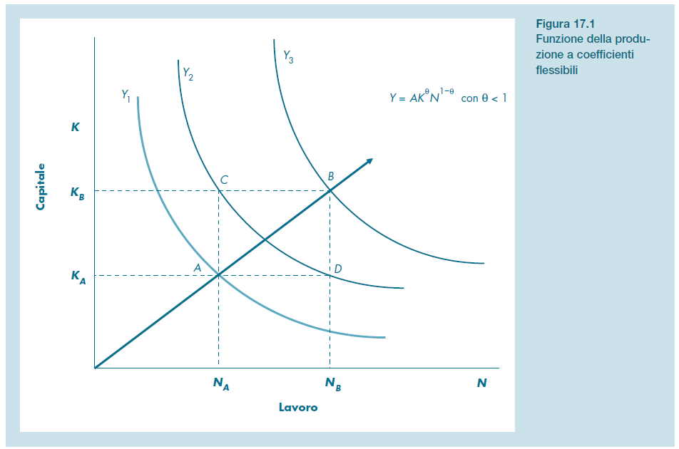
La funzione Cobb-Douglas
- Ogni isoquanto (Y₁ , Y₂, .. ) rappresenta una
data quantità di prodotto ottenibile con combinazioni diverse di capitale e lavoro (sostituibilità
dei fattori produttivi).
- La semiretta che passa da A e B è chiamata linea di espansione.
Nei punti A e B il
rapporto tra capitale e lavoro rimane inalterato.

Slide 4
L’equilibrio di lungo periodo
Secondo il modello neoclassico il sistema economico è in grado di raggiungere nel lungo periodo una condizione di equilibrio nella quale ambedue i fattori produttivi, K e N, sono pienamente occupati.
Consideriamo dapprima il caso di assenza di progresso tecnologico.
Nella condizione di equilibrio K e N crescono allo stesso tasso e quindi il rapporto k = K/N (capitale per occupato) resta costante, ovvero si avrà: ∆k/k = 0.

Slide 5
Dimostrazione
Dato che k = K/Y e che
𝛥k/k = 𝛥K/K - 𝛥N/N
si avrà 𝛥k/k = 0 se 𝛥K/K = 𝛥N/N ovvero se 𝛥K = nK (dove n ≡ 𝛥N /N è il tasso di crescita della forza lavoro).
⦁ Ricordando che 𝛥K è l’investimento netto e che I (investimento lordo) = 𝛥K + 𝛅K (ammortamento), possiamo scrivere:
I = nK + 𝛅K = (n + 𝛅)K .

Slide 6
Il fabbisogno di investimento
⦁ Questa funzione definisce il fabbisogno di investimento, ossia l’investimento necessario per effettuare l’ammortamento e per far crescere il capitale allo stesso tasso n della forza lavoro.
⦁ In termini procapite si avrà:
I /N = (n + 𝛿)k
⦁ La funzione I/N (fabbisogno d’investimento per occupato) è rappresentata nella Figura 17.3 dalla semiretta con inclinazione n + 𝛿

Slide 7
Risparmio e investimento effettivo
Consideriamo ora l’investimento effettivo . Quest’ultimo dipende dal risparmio lordo (S) che il sistema è in grado di generare:
S = sY
dove s indica la propensione al risparmio.
⦁ In termini procapite (dividendo per N e data la funzione di produzione Cobb-Douglas), si ha:
S/N = sY/N = sAK^{θ} N^{1-θ} /N = sAk^{θ}

Slide 8
Rappresentazione grafica
La funzione del risparmio per occupato
S/N = sAk^{θ}
è rappresentata nella Figura 17.3 dalla curva concava sottostante alla funzione di produzione procapite
Y/N ≡ a = Ak^{θ}
Quest’ultima funzione è rappresentata anche nella Figura 17.2.

Slide 9
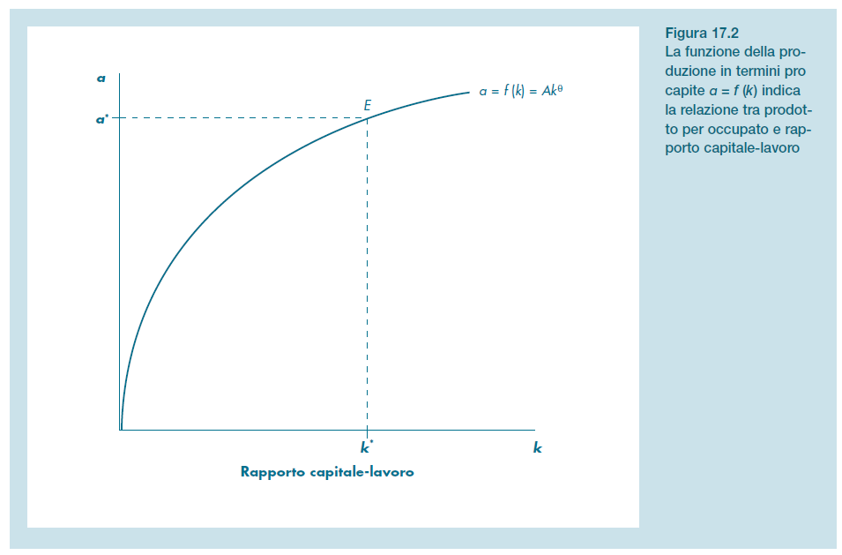

Slide 10
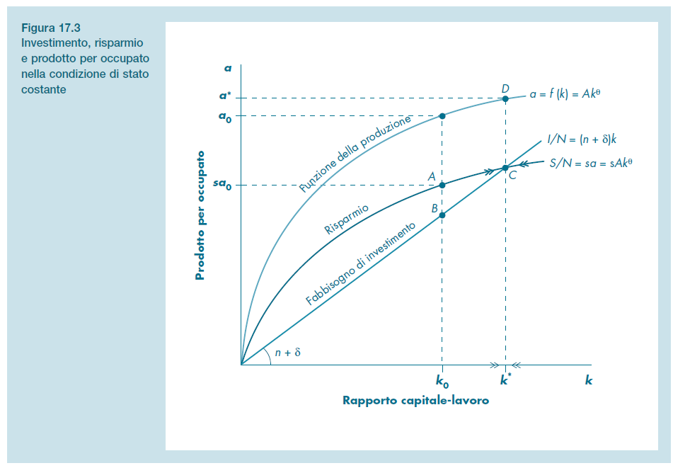
All’aumentare di k il prodotto per occupato (Y/N = a) cresce ma in misura sempre minore. La posizione di equilibrio di lungo periodo viene raggiunta in corrispondenza dei valori a* e k* . In tale posizione a e k restano costanti, mentre il prodotto totale Y, la forza lavoro N e il capitale K crescono tutti al tasso n .

Slide 11
La posizione di equilibrio
La posizione di equilibrio è rappresentata nel punto C della Figura 17.3 dall’incontro della funzione del risparmio, S/N, con la funzione del fabbisogno di investimento, I/N.
Mettendo a sistema le due funzioni si ha:

Slide 12
Lo stato costante (steady state)
Si ha una posizione di equilibrio di lungo periodo (stato constante) quando S/N = I/N e ∆k =0, per cui:

Slide 13
Caratteristiche dell’equilibrio
a* e k* rappresentano i valori di equilibrio di lungo periodo rispettivamente del prodotto per occupato e del capitale per occupato.
Tali valori sono correlati:
positivamente con l’indicatore di efficienza del sistema produttivo (A) e la propensione al risparmio (s);
negativamente con il tasso di aumento della forza lavoro (n) ed il tasso di ammortamento (δ).

Slide 14
Transizione verso lo steady state
A sinistra del punto C nella Figura 17.3 (ad es., in corrispondenza di k₀ < k* ) il risparmio (punto A) è maggiore del fabbisogno di investimento (punto B). Il capitale aumenta quindi più rapidamente della forza lavoro e cresce pertanto k (il rapporto capitale/lavoro) sino a raggiungere la posizione di equilibrio k*. Cresce di conseguenza anche a≡ Y/N .
Il contrario avviene a destra di C (con k > k* ).
Paesi con uguali tassi di risparmio e tassi di crescita della popolazione e con la stessa tecnologia dovrebbero pertanto arrivare allo stesso prodotto (reddito) per occupato, anche se in tempi diversi (fenomeno della convergenza).

Slide 15
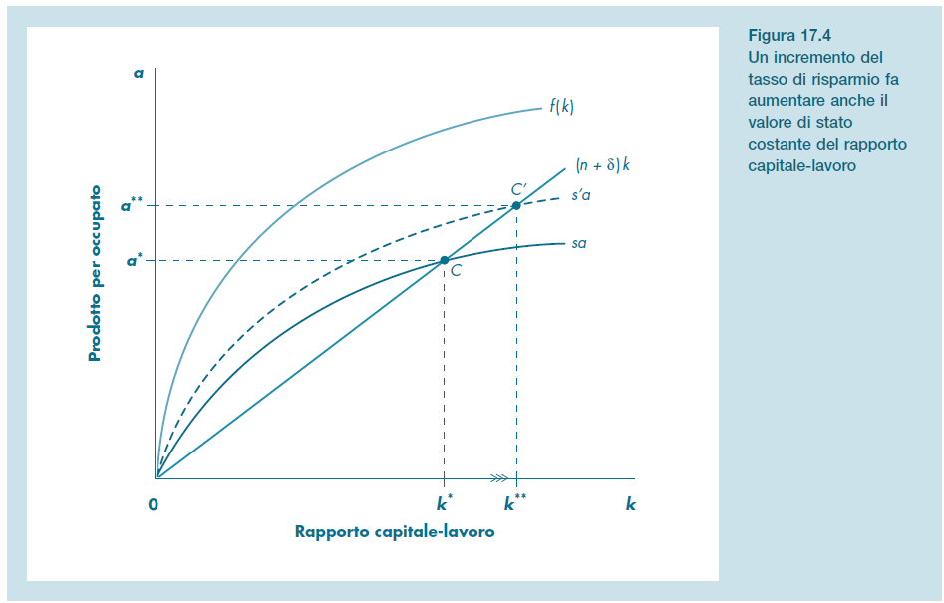
Incremento del tasso di risparmio (s) – Si sposta più avanti
nel tempo lo steady state (dal punto C al punto C’): aumentano
i valori di lungo periodo del capitale per occupato (k*) e del
prodotto per occupato (a*), ma non cambia il tasso di crescita di lungo periodo del prodotto totale Y (che resta pari a n).

Slide 16
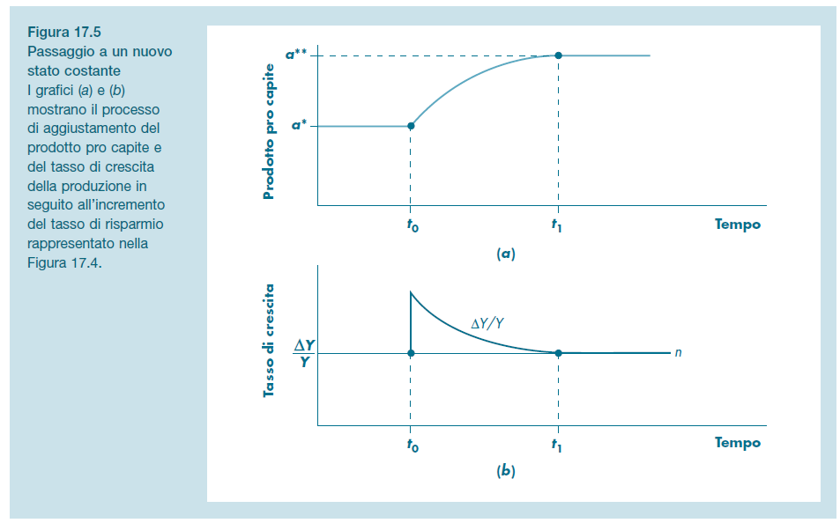
Un incremento del tasso di risparmio al tempo t₀ determina un aumento dell’investimento effettivo; lo stock di capitale e la produzione procapite crescono fino al nuovo livello di steady state a**. Il tasso di crescita del prodotto totale aumenta nel breve periodo, ma diminuisce via via che il capitale si accumula fino a tornare al tasso n di crescita della popolazione .

Slide 17
Progresso tecnologico esogeno
In assenza di progresso tecnologico, come si è visto, il prodotto totale, il capitale e la forza lavoro crescono nel lungo periodo al tasso n, mentre il tasso di crescita del prodotto per occupato è nullo.
Introduciamo ora l’ipotesi di progresso tecnologico con la variabile E che esprime il livello di efficienza della forza lavoro N, mentre EN = H è il capitale umano. Per cui:
Supponiamo che il tasso di progresso tecnologico sia esogeno e pari a ∆E/E = γ . Si può dimostrare che nello steady state il capitale umano (H), il capitale fisico (K ) e il prodotto totale (Y) crescono tutti al tasso γ + n, mentre il tasso di crescita del prodotto per occupato è pari a γ.

Slide 18
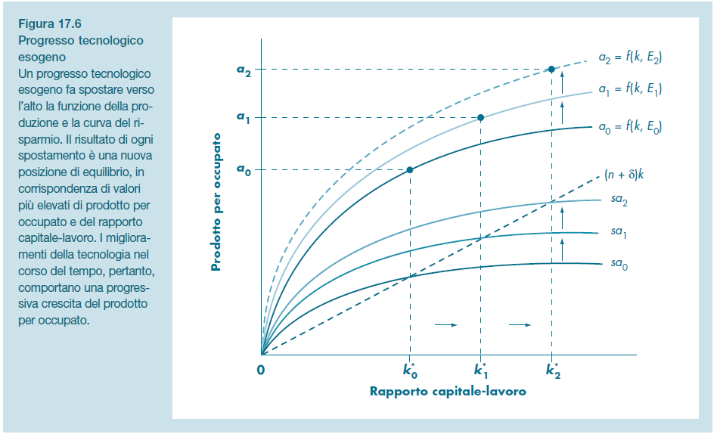
Il progresso tecnologico sposta continuamente verso
l’alto la funzione di produzione e la curva del risparmio.
Il prodotto per occupato cresce nel corso del tempo grazie ai miglioramenti della tecnologia.

Slide 19
Il modello di Solow con progresso tecnologico esogeno

Slide 20
Equilibrio di lungo periodo (steady state)
Nel breve periodo, se il capitale cresce più della forza lavoro (𝛥K/K = s a_{K} - 𝛿 > n ) si avrà anche 𝛥K/K > 𝛥Y/Y (come si deduce dalla seconda equazione della scheda precedente), pertanto a_{K} = Y/K tenderà a diminuire. Anche 𝛥K/K quindi cadrà sino a scendere al livello di n.
Nel caso opposto il capitale tenderà invece a convergere verso n dal basso.
Nel lungo periodo si avrà quindi 𝛥Y/Y = 𝛥K/K = 𝛥H/H = γ + n , mentre le variabili a (prodotto per occupato) e k_{H} = K/H (capitale fisico per unità di lavoro effettivo) rimarranno inalterati.

Slide 21
Rappresentazione grafica
Il modello con progresso tecnologico esogeno è rappresentato nella Figura 17.7 con la seguente variante: sull’asse delle ascisse invece di a_{K} =Y/K compare la variabile k_{H} = K/H .
Tra le due variabili esiste il seguente legame inverso: a_{K} = Y/K = AK^{θ}H ^{1-θ}/K =
A (H/K)^{1-θ} = A/ k_{H}^{1- θ} . Si avrà pertanto:
𝛥K/K = s a_{K} - 𝛿 = s A/ k_{H}^{1-θ} - 𝛿 .

Slide 22
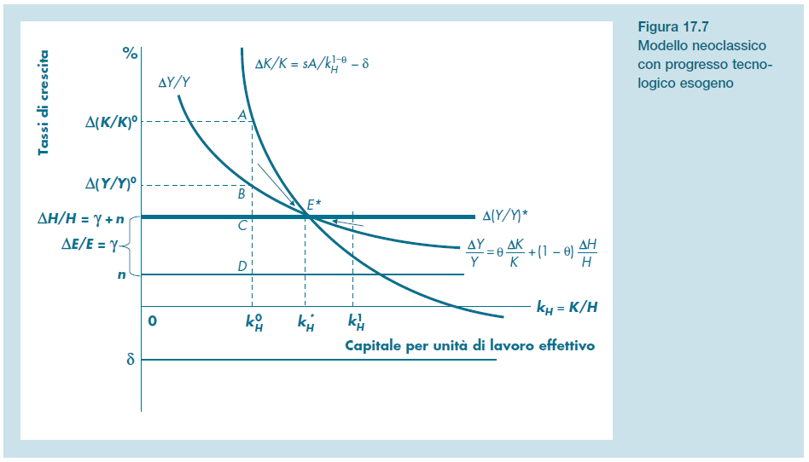
Se ∆K/K > ∆H/H il capitale per unità di lavoro effettivo k_{H} aumenta, ∆K/K diminuisce, mentre ∆H/H resta inalterato. Il sistema tende quindi a convergere verso il punto E* di equilibrio di lungo periodo. In corrispondenza di tale punto ∆K/K = ∆Y/Y = ∆H/H = n + γ e ∆a/a = ∆Y/Y - n = γ.

Slide 23
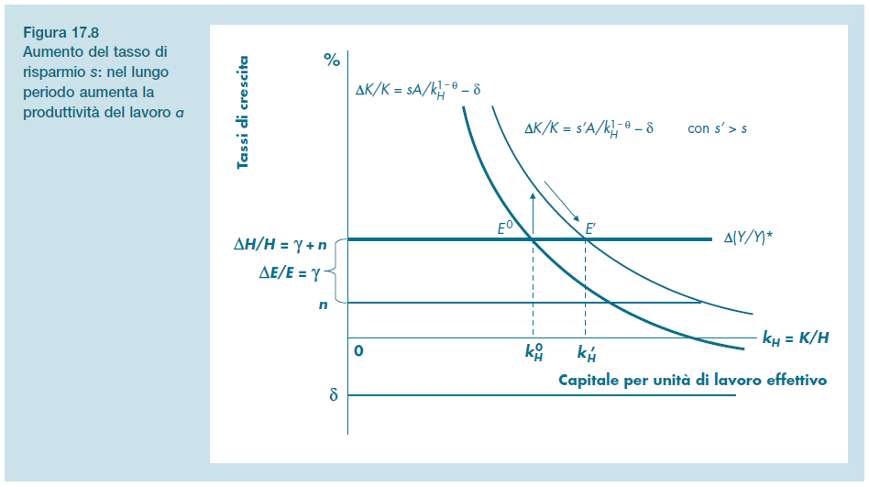
Un aumento della propensione al risparmio s aumenta in modo permanente il capitale per unità di lavoro effettivo e quindi il prodotto per occupato a, ma non i tassi di crescita di lungo periodo.

Slide 24
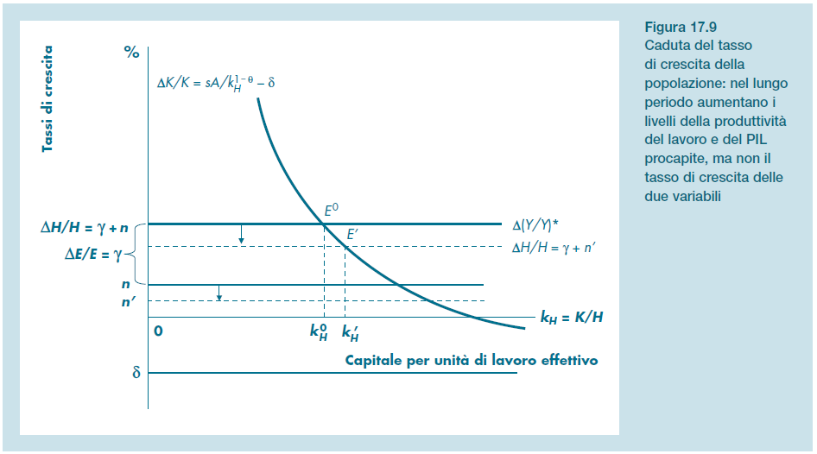
Una caduta del tasso di crescita della forza lavoro n provoca nel lungo periodo una caduta di pari entità dei tassi di crescita del prodotto totale, del capitale fisico e del capitale umano. Resta invece inalterato il tasso di crescita del prodotto per occupato γ .

Slide 25
Il modello neoclassico con progresso tecnologico esogeno: conclusioni
Il tasso di crescita del prodotto per occupato dipende nello steady state dal progresso tecnologico esogeno (γ).
Nel lungo periodo tutti i Paesi sono destinati a convergere verso lo stesso tasso di crescita (γ ) del PIL per occupato (convergenza relativa); si possono verificare differenze soltanto nelle fasi transitorie.
Non si ha invece necessariamente convergenza assoluta ovvero convergenza dei livelli del PIL pro capite.
Secondo il modello di Solow, infatti, il livello del PIL per occupato di un Paese dipende anche dal tasso di risparmio (s) e dal tasso di crescita della popolazione (n). Due Paesi che abbiano lo stesso γ, ma diversi s e n, convergeranno quindi solo in termini relativi.

Slide 26
Progresso tecnologico endogeno
La realtà sembra smentire le conclusioni di Solow:
- la teoria della convergenza relativa è, infatti, in contrasto coi fatti (vedi ad es. USA vs Italia, fig. 16.3).
Alla fine degli anni ‘80 alcuni autori hanno pertanto proposto di considerare il capitale umano come un fattore cumulabile nel tempo in modo endogeno.
I modelli di crescita endogena modificano nel modello di Solow il concetto di formazione del capitale umano:
  l’equazione ∆E/E = γ (esogena) viene sostituita con un’altra che fa dipendere ΔE/E da variabili interne al modello.

Slide 27
Un modello di crescita endogena
La formazione del capitale umano avviene attraverso, l’istruzione, l’addestramento professionale e la ricerca: attività che comportano una spesa.
Anche il capitale umano, come quello fisico, richiede una quota di ammortamento (𝛿_{H}) per il turnover e per la formazione continua dei lavoratori.
L’incremento netto dello stock complessivo di capitale umano è allora dato da:
dove 𝜂 è la quota di PIL destinata al capitale umano.

Slide 28
Il modello completo con progresso tecnologico endogeno
Il modello è rappresentato nella Figura 17.10.

Slide 29
Soluzione del modello
Se 𝛥K/K > 𝛥H/H, la variabile k_{H} aumenta, cade quindi
𝛥K/K e cresce 𝛥H/H. Il contrario avviene se 𝛥K/K < 𝛥H/H .
Il sistema perciò converge verso la posizione di equilibrio E* con k_{H} = k_{H}* e 𝛥Y/Y = As^{θ}𝜂^{1- θ} - 𝛿 .
Infatti in equilibrio 𝛥K/K = 𝛥H/H , per cui:
Ponendo per semplicità 𝛿 = 𝛿_{H} si ottiene k_{H} = s/𝜂 e quindi, sostituendo in 𝛥K/K (o in 𝛥H/H):
𝛥K/K =𝛥H/H = 𝛥Y/Y = As^{θ}𝜂^{1- θ} - 𝛿 da cui
𝛥a/a = 𝛥Y/Y – n = As^{θ}𝜂^{1- θ} - 𝛿 – n .

Slide 30
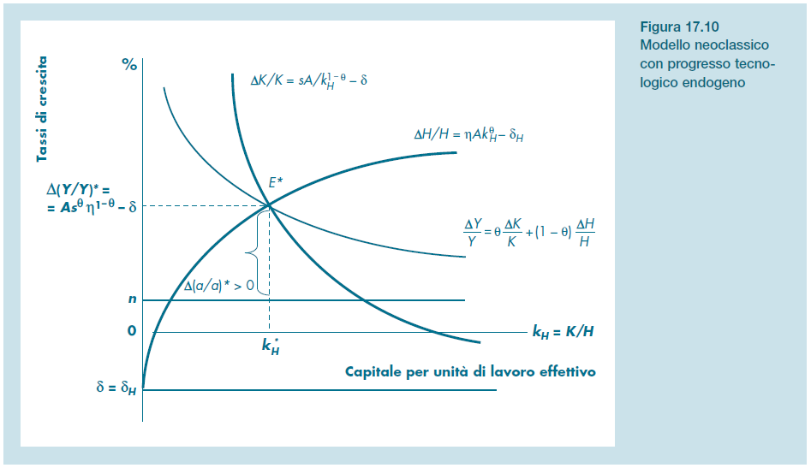
Se 𝛥K/K > 𝛥H/H, la variabile k_{H} aumenta, cade quindi 𝛥K/K
e cresce 𝛥H/H. Il sistema perciò converge verso la
posizione di equilibrio E* con k_{H} = k_{H}* e 𝛥Y/Y = As^{θ}𝜂^{1- θ} - 𝛿_{H} .

Slide 31
Progresso tecnologico endogeno: conclusioni
Se il progresso tecnologico è endogeno, il tasso di crescita del prodotto per occupato dipende positivamente
  dalla propensione al risparmio, s
  dalla propensione a investire in capitale umano, η
  dalla capacità organizzativa e imprenditoriale (social capability), A
  e negativamente dal tasso di crescita della popolazione, n
Poiché A, s, η e n variano da Paese a Paese, ogni teoria deterministica di convergenza (modello di Solow) o divergenza (modello Harrod-Domar) dei tassi di crescita del PIL è smentita non solo dai fatti, ma anche dalla teoria.

Slide 32
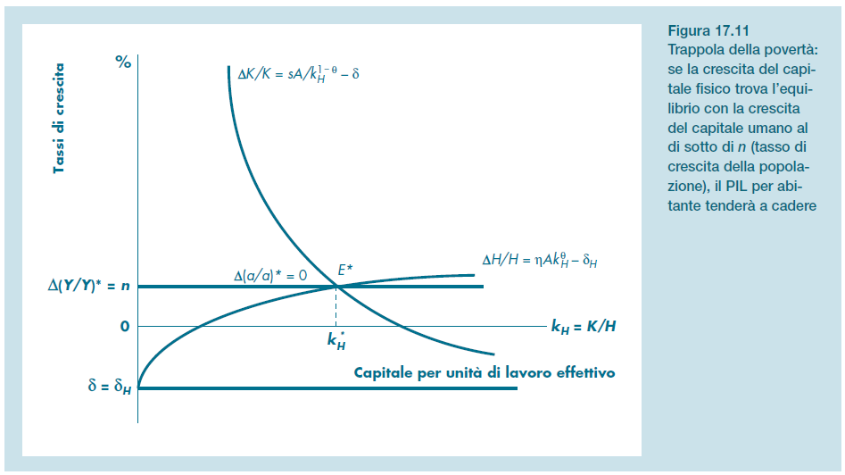
Alcuni Paesi poveri hanno un basso tasso di risparmio, non hanno risorse da dedicare alla formazione del capitale umano, sono privi di risorse imprenditoriali e hanno un alto tasso di crescita demografica. Questi Paesi sono incapaci di far decollare il proprio sviluppo e hanno tassi di crescita del PIL pro capite vicini (se non inferiori) a 0, come nel punto E*.

Slide 33
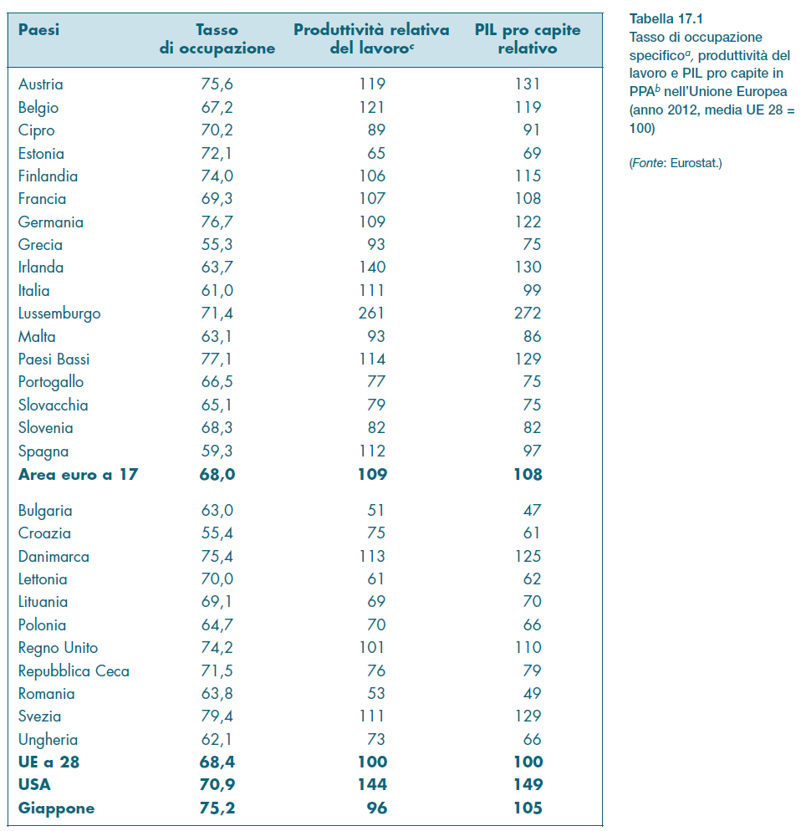
Il reddito per abitante di un Paese dipende non soltanto dal prodotto per occupato ma anche dal numero di occupati in rapporto alla popolazione.
Il divario in termini di PIL pro capite fra Italia e Germania è spiegabile in termini del più basso tasso di partecipazione al mercato del lavoro in Italia.
Questa anomalia è dovuta in Italia soprattutto alla componente femminile della forza lavoro e al problema del sottosviluppo del Mezzogiorno.

Slide 34
La contabilità della crescita
Viene utilizzata per calcolare quanta parte dei livelli e dei tassi di variazione del prodotto totale e del prodotto per occupato sia attribuibile
  alle modifiche nella disponibilità degli input (K e N)
  alla componente residuale A, nota come produttività totale dei fattori, o residuo di Solow
Data

Slide 35
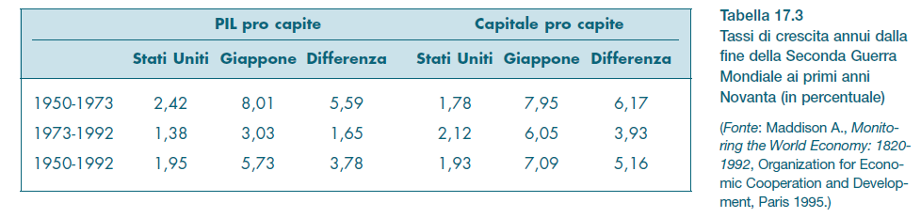
Il Giappone è stato il primo Paese a rincorrere i Paesi avanzati.
Fra il 1950 e il 1973 il PIL pro capite e il capitale pro capite sono cresciuti allo stesso tasso perché il Giappone ha messo in atto importanti fattori di sviluppo come la crescita del capitale umano e l’inglobamento dello stock di conoscenze e del progresso tecnologico sviluppato dai Paesi avanzati.

Slide 36
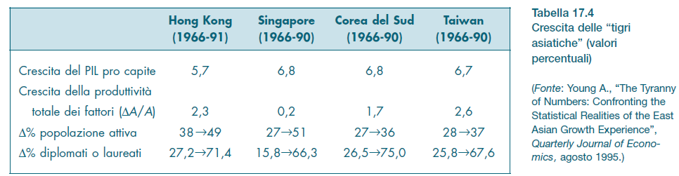
A partire dalla metà degli anni ’60 le “tigri asiatiche” hanno incominciato il loro straordinario percorso di sviluppo, attribuibile soprattutto ad un aumento delle quantità di input piuttosto che ad un aumento della produttività totale dei fattori.

Slide 37
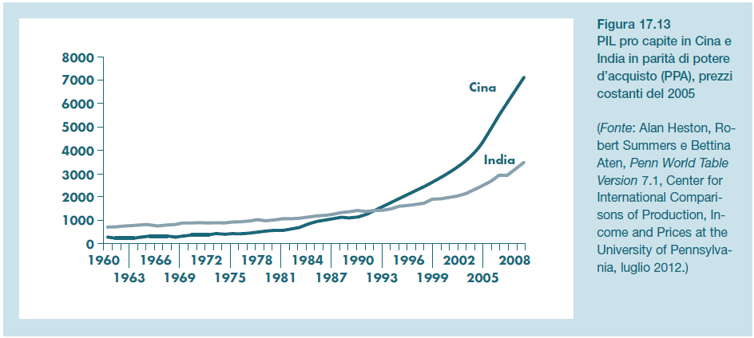
A metà degli anni ’70 è decollata la Cina (seguita a distanza di 10 anni dall’India) sul modello delle tigri asiatiche: ampia apertura all’iniziativa privata, investimenti diretti dall’estero, commercio con l’estero...

Slide 38
Politica della crescita
Sappiamo che:
Il tasso di crescita “potenziale” del PIL di un Paese dipende quindi dalla produttività totale dei fattori, A, dalla propensione al risparmio, s, dalla propensione a investire in capitale umano, η.
La crescita “potenziale“ del PIL per occupato dipende positivamente dalle 3 variabili sopra ed è inversamente correlata al tasso di crescita della popolazione, n.

Slide 39
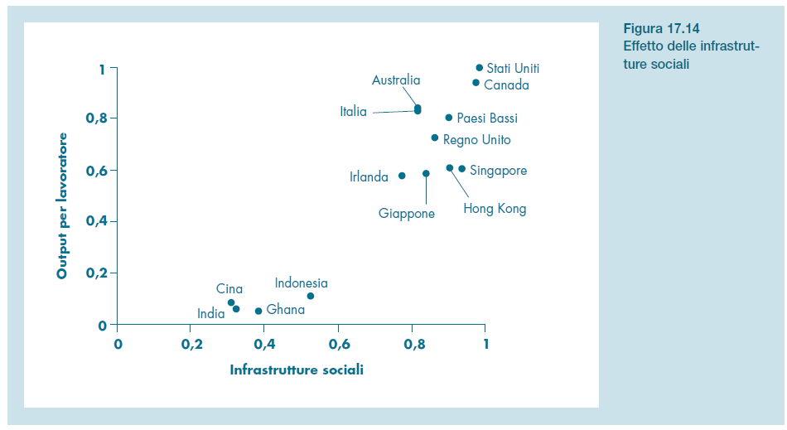
Esiste un’evidente correlazione positiva fra la dotazione di infrastrutture sociali, che incide su A, e il prodotto per occupato.

Slide 40
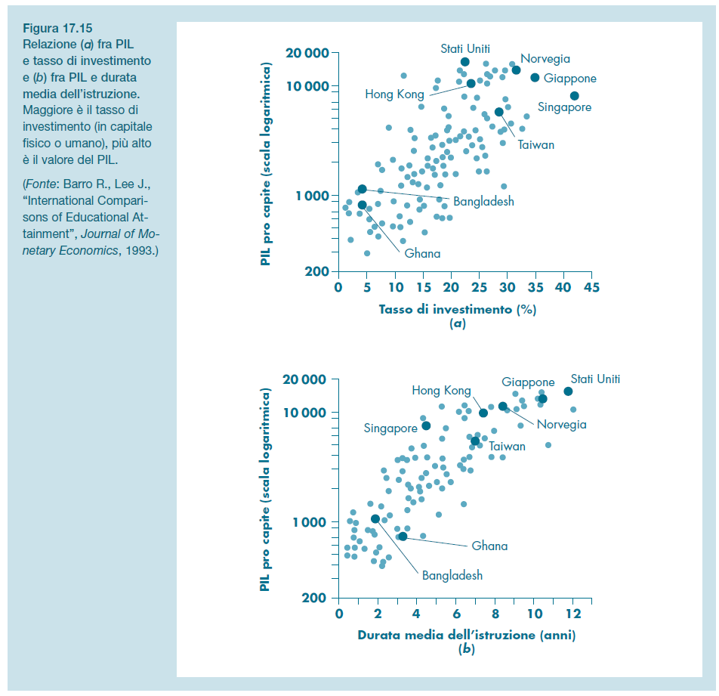

Slide 41
Il caso italiano: il “miracolo economico”
L’Italia ha vissuto la fase della rincorsa (catch-up) dei Paesi più avanzati fra il 1950 e il 1973 (c.d. “miracolo economico italiano”), favorita dai classici vantaggi dell’arretratezza:
  inglobamento delle conoscenze e del progresso tecnologico degli altri Paesi
  riallocazione della forza lavoro dal settore agricolo a quello industriale, a maggiore produttività
  ingenti investimenti pubblici che hanno sviluppato le infrastrutture e stimolato la domanda aggregata
  specializzazione in settori del c.d. “made in Italy” che ha favorito le esportazioni, grazie anche ai bassi salari.

Slide 42
Il caso italiano: la fase del “declino”
A partire dagli anni ‘90 è iniziata una fase di declino relativo causata tra l’altro da
  scarsi investimenti nella ricerca e nell’innovazione (le piccole imprese non hanno risorse per la ricerca, l’Italia ha poche imprese di grandi dimensioni);
  invecchiamento della popolazione e riallocazione della forza lavoro nel settore dei servizi sanitari e assistenziali; ristagno dell’edilizia e della domanda;
  investimenti pubblici limitati dalle pessime condizioni della finanza pubblica e dall’entrata nell’UEM;
  le esportazioni nei settori tradizionali del made in Italy hanno incontrato la concorrenza dei Paesi emergenti.

